Slide 1

QUBE – Hálózati
Bemutató
Gábriel Milán · Nyári Patrik
HÁLÓZAT ÉS SZOLGÁLTATÁS
2026

Slide 2
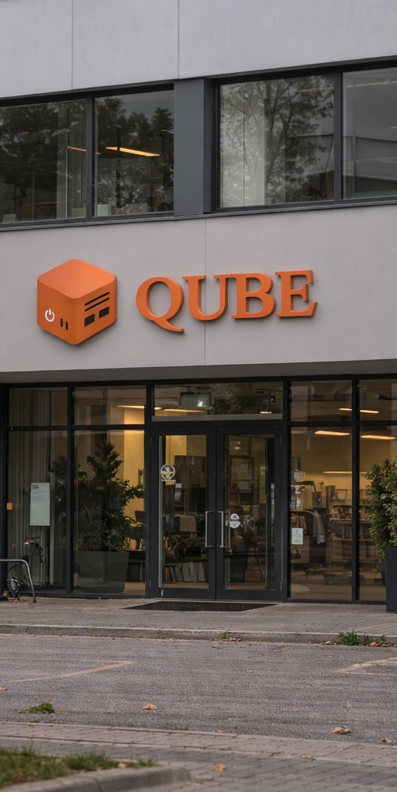
Cégünkről
Győr – Gyártás
Székesfehérvár – Központ
Modern gyártóbázis, kompakt mini PC-k előállítása
Irodai és fejlesztési központ, IT infrastruktúra
Nyíregyháza – Bolt
Kiskereskedelmi telephely, termékbemutató és értékesítés
A QUBE MiniPC Kft. megbízható, helyben gyártott technológiai megoldásokat kínál otthoni és üzleti felhasználók számára.

Slide 3
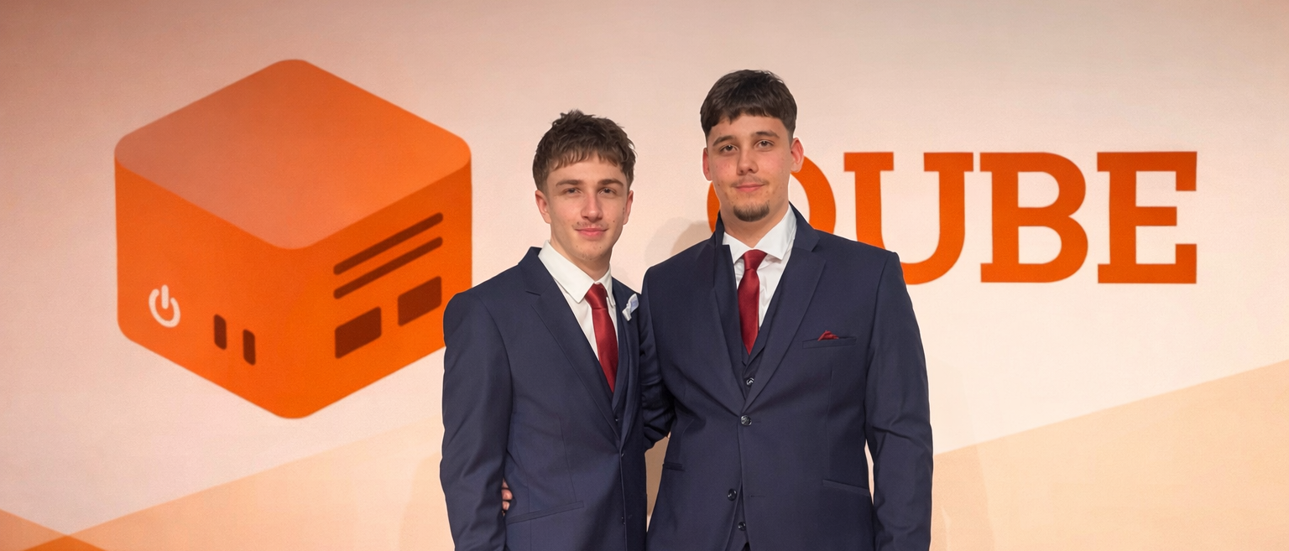
Tean Roles & Responsibilites
Project goal
Gábriel Milán
Nyári Patrik
Development of a modern, secure and redundant IT infrastucture to support production, office and connercial proccesses
Server OS installation and configuration
Testing and optimization
Network design
Topology planning
Scripting
Dokumentation
Project Management
Collaboration via GitHub
Task tracking and versio control
Obstacles and problems
Main difficulty: OSPF loop between the two routers of the center -> Solved with static routes

Slide 4
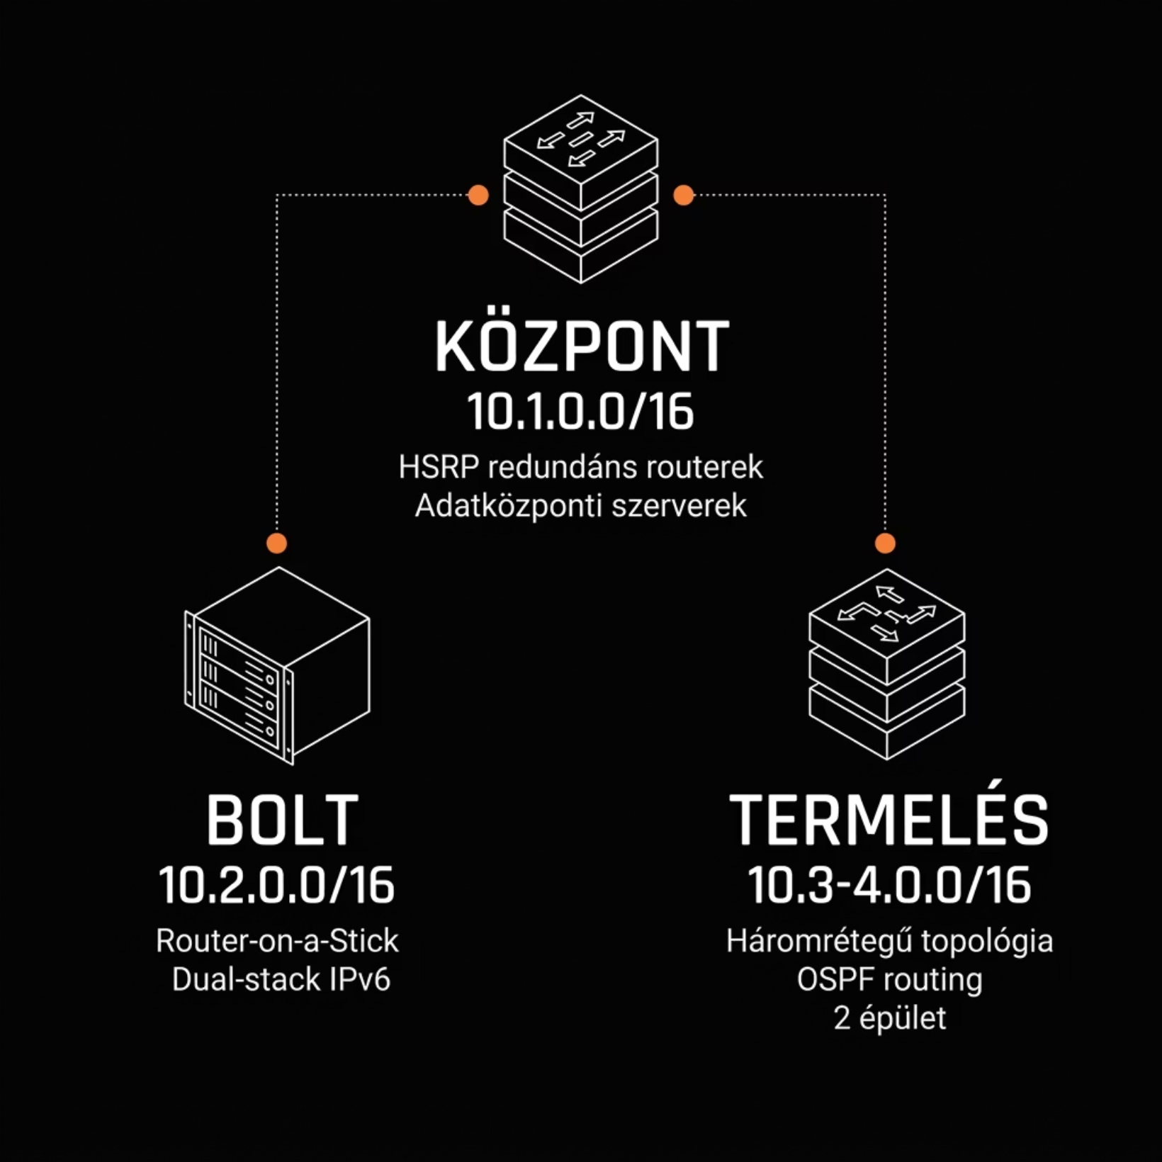

Hálózati Topológia és IP Címzés
Három telephely
A KÖZPONT látja el a hálózat legfőbb feladatait és biztosítja a többi telephely számára, legredundásabb és biztonságosabb.
A TERMELÉS 2 épületet foglal magába és három rétegű topológiára épül. A BOLT egy egyszerű, dualstack hálózat.
IPv4 logika
Privát 10.0.0.0/8 hálózat, telephelyenként /16-os alhálózatok:
KÖZPONT: 10.1.0.0/16
BOLT: 10.2.0.0/16
GYÁRTÁS: 10.3.0.0/16
CSOMAGOLÁS: 10.4.0.0/16
IPv6 – Dual Stack (BOLT)
Tesztjelleggel dual-stack topológia, SLAAC-alapú kiosztás a 2a02:abcd:1234::/48 tartományból.

Slide 5
VLAN Szegmentáció
Minden telephelyen részletesen szegmentált VLAN struktúra biztosítja a forgalom elkülönítését, a biztonságot és a skálázhatóságot. A 999-es VLAN natív, a 150-es ADMIN VLAN a menedzsmenthez, a 200-as GUEST VLAN a vendégeknek.
KÖZPONT
BOLT
IT, Reception, Management
HR, Marketing, Logisztika
Fejlesztés, Ügyfélszolgálat
Guest, Admin, Native
Kassza, Iroda, Raktár
Security (kamerák)
Guest, Admin, Native
IPv4 + IPv6 dual-stack
GYÁRTÁS
CSOMAGOLÁS
IT, Reception, Management
Office, Production (PLC-k)
Warehouse, Guest, Admin
IT, Reception, Management
Logisztika, Packing (PLC-k)
Warehouse, Guest, Admin

Slide 6
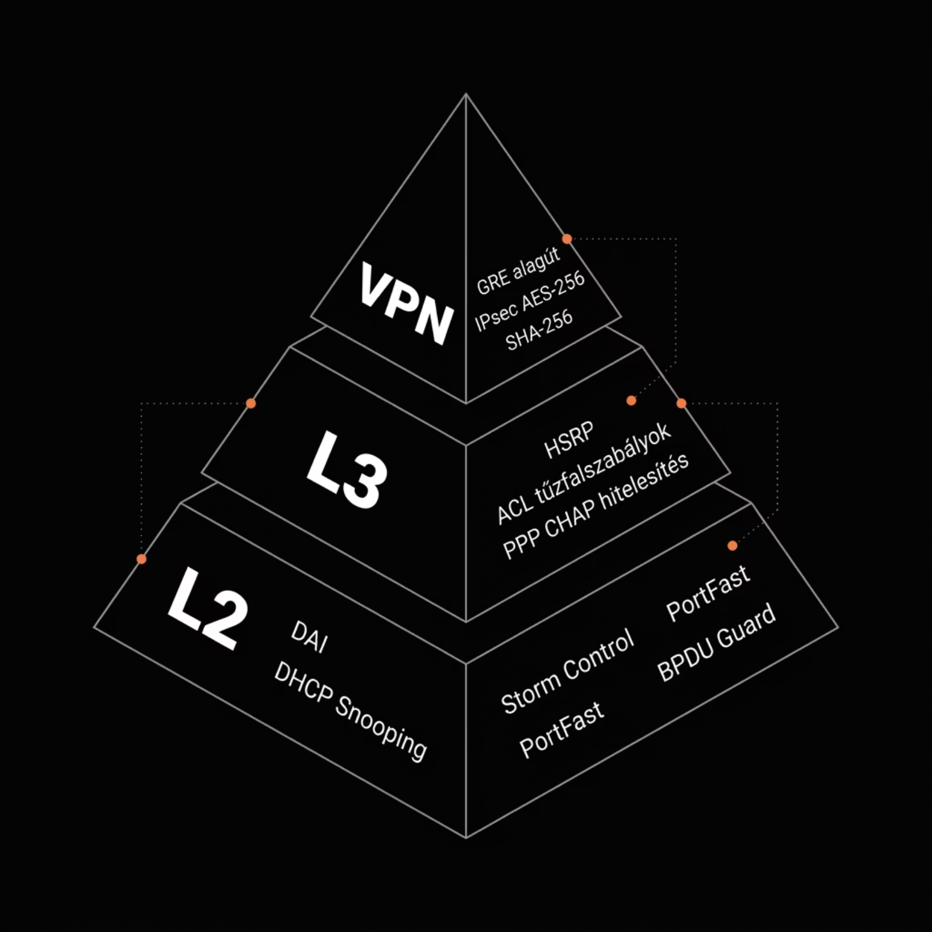
Redundancia és Biztonság
L2 Redundancia
Rapid PVST – VLAN-onkénti feszítőfa, gyors topológiaváltás. EtherChannel (LACP) – 2 fizikai port logikai linkké aggregálva, növelt sávszélesség és redundancia.
L3 Redundancia – HSRP
A KÖZPONT két routere virtuális átjárót biztosít. A forgalom VLAN-onként megoszlik a két router között; meghibásodás esetén automatikus átvétel.
Hálózatbiztonság
DAI – ARP-spoofing elleni védelem
DHCP Snooping – hamis DHCP szerver tiltása
Storm Control – broadcast limit 40%
PortFast + BPDU Guard – gyors csatlakozás, jogosulatlan switch tiltása
SSH + titkosított jelszavak – eszközbiztonság

Slide 7
Site-to-Site Kapcsolat és Forgalomirányítás
GRE Alagút
KÖZPONT és BOLT között két független GRE tunnel (Tunnel1: 192.168.100.x, Tunnel2: 192.168.200.x). Ha az egyik kiesik, a másik átveszi a forgalmat.
IPsec VPN Titkosítás
GRE fölé IPsec réteg: AES-256 titkosítás, SHA-256 hash, előre megosztott kulcs. MTU csökkentve a fragmentáció elkerülésére.
Forgalomirányítás
WAN felé statikus alapértelmezett útvonalak. BOLT–KÖZPONT között statikus tunnel-útvonalak prioritással. TERMELÉS telephelyen OSPF dinamikus routing MD5 hitelesítéssel.
NAT / PAT
KÖZPONT: statikus NAT szervereknek + dinamikus overload pool (204.231.55.0/26). BOLT és TERMELÉS: PAT overload egyetlen publikus IP-re.

Slide 8




Szerverszolgáltatások
Windows Szerver
Linux Szerver
Zabbix Szerver
Active Directory (SSO, OU struktúra)
GPO – jelszóházirend, szoftvertelepítés
DHCP, DNS, IIS webszerver
SMB fájlmegosztás (U: és S: meghajtók)
RADIUS (FreeRADIUS) – Wi-Fi hitelesítés
NTP időszinkronizáció (Stratum 2)
TFTP – eszközkonfiguráció mentés
SSH – biztonságos távoli elérés
SNMP + Agent alapú monitorozás
E-mail riasztások kritikus eseményekre
Python + SSH automatizáció (autosave.py)
Grafikus konfiguráló eszköz (qube_conf.py)
Napi 03:00-kor automatikus konfigurációmentés TFTP-re és szervermentés – Disaster Recovery biztosítva.

Slide 9
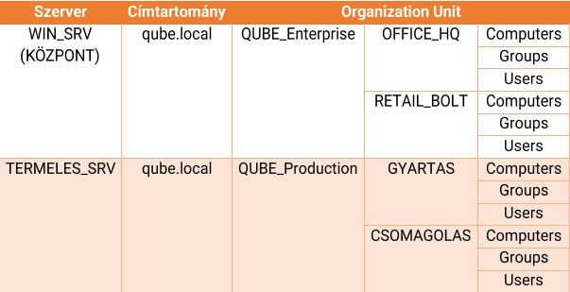
Windows Szerver
Active Directory

Slide 10
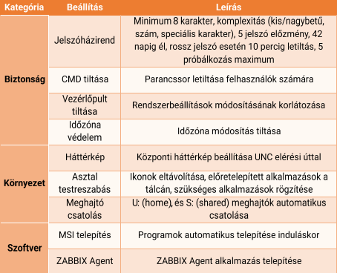
Windows Szerver
Group Policy

Slide 11
Szerverszolgáltatások
Windows Szerver
Linux Szerver
Zabbix Szerver
Active Directory (SSO, OU struktúra)
GPO – jelszóházirend, szoftvertelepítés
DHCP, DNS, IIS webszerver
SMB fájlmegosztás (U: és S: meghajtók)
RADIUS (FreeRADIUS) – Wi-Fi hitelesítés
NTP időszinkronizáció (Stratum 2)
TFTP – eszközkonfiguráció mentés
SSH – biztonságos távoli elérés
SNMP + Agent alapú monitorozás
E-mail riasztások kritikus eseményekre
Python + SSH automatizáció (autosave.py)
Grafikus konfiguráló eszköz (qube_conf.py)
Napi 03:00-kor automatikus konfigurációmentés TFTP-re és szervermentés – Disaster Recovery biztosítva.

Slide 12
Linux Szerver
Debian 12
Radius
NTP
AAA modellre épülő hitelesítési rendszer
Központilag hitelesítve cstlakoznak a hálózathoz
WPA2-enterprise módban használtuk
A szerveren freeradius szolgáltatást alkalmaztunk
Pontos időszinkronizáció
Szerveren ntpsec szolgáltatás
Az eszközök a szervert használják időforrásként
Az ntp működését hitelesítéssel egészítettük ki
SSH
TFTP
Titkosított kapcsolat
Távoli elérés
Szkript alapú konfiguráció
Eszközök biztonsági mentése
Egy python kód végzi minden nap 03:00-kor
Teljes jogosultságot adtunk az eszközöknek

Slide 13
Szerverszolgáltatások
Windows Szerver
Linux Szerver
Zabbix Szerver
Active Directory (SSO, OU struktúra)
GPO – jelszóházirend, szoftvertelepítés
DHCP, DNS, IIS webszerver
SMB fájlmegosztás (U: és S: meghajtók)
RADIUS (FreeRADIUS) – Wi-Fi hitelesítés
NTP időszinkronizáció (Stratum 2)
TFTP – eszközkonfiguráció mentés
SSH – biztonságos távoli elérés
SNMP + Agent alapú monitorozás
E-mail riasztások kritikus eseményekre
Python + SSH automatizáció (autosave.py)
Grafikus konfiguráló eszköz (qube_conf.py)
Napi 03:00-kor automatikus konfigurációmentés TFTP-re és szervermentés – Disaster Recovery biztosítva.

Slide 14
Zabbix Szerver
Zabbix Agent

Slide 15
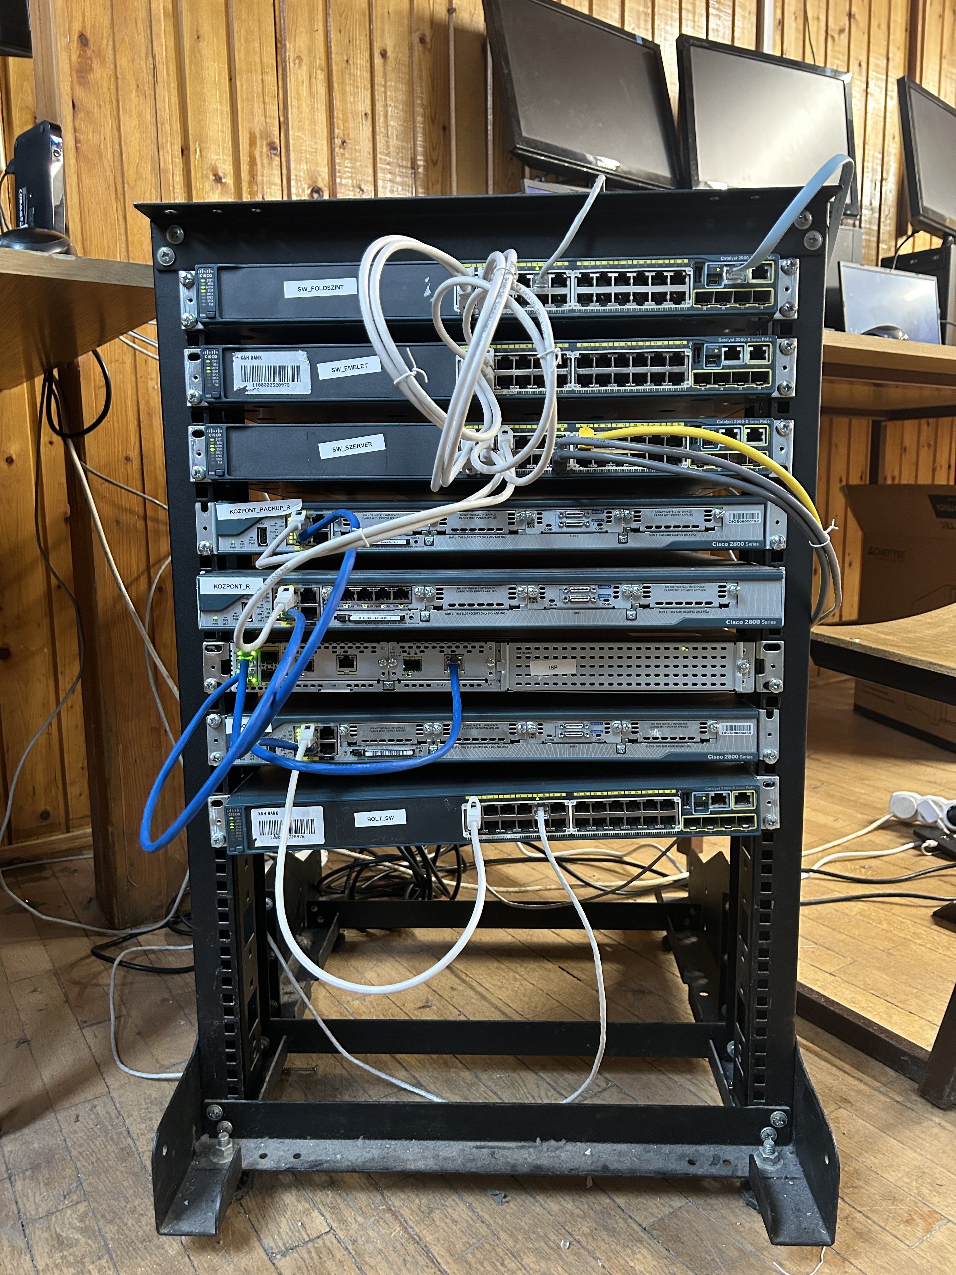

Prototípus és Tesztelés
A prototípus a Győri Jedlik Ányos Technikumban valósult meg, 5 napon át. Valós Cisco eszközök + VirtualBox virtualizált szerverek, szimulált ISP routerrel összekötve.
✅ Beépítve
STP, EtherChannel, HSRP, DAI, DHCP Snooping, ACL, NAT, GRE, statikus routing, AD, DHCP, DNS, IIS, fájlmegosztás, NTP, Zabbix, automatizáció, dual-stack
⚠️ Részben / Nem
Dinamikus OSPF routing – nem beépítve. Wi-Fi VLAN szegmentálás – részben. IPsec, CHAP, SSH router menedzsment – eszközkorlátok miatt kihagyva.
Részletes tesztelési dokumentáció: QUBE_tesztelesi_dokumentacio.pdf · Bemutató videó: QUBE_prototipus.mp4

Slide 16
KÖSZÖNJÜK A FIGYELMET!
Gábriel Milán · Nyári Patrik
HÁLÓZAT ÉS SZOLGÁLTATÁS
2026

